Slide 1

Pâte à bagel
Juliette Beauregard-Provost
Simon Desjardins
Rosalie Turgeon

Slide 2
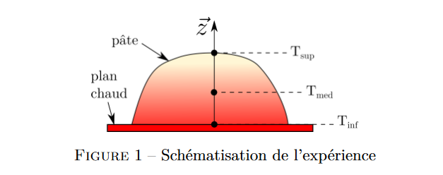
Visualisation du problème

Slide 3

Équations à résoudre
$$\frac{∂(ϱCpT)}{∂t}+∇∙\left(−k∇T\right)=S$$
$$\frac{∂T}{∂t}=\frac{k}{ϱCp}\frac{∂^{2}T}{∂z^{2}}$$

Slide 4
Condition initiale
Approximation quadratique avec Vandermonde à t=1 min.

Slide 5

Conditions limites
Convection de l’air
$$−k∇T∙n=h\left(T−Tair\right)$$
$$−k\frac{∂T}{∂z}=h(T−Tair)$$
Approximation linéaire à z=0 m au bas du plan

Slide 6
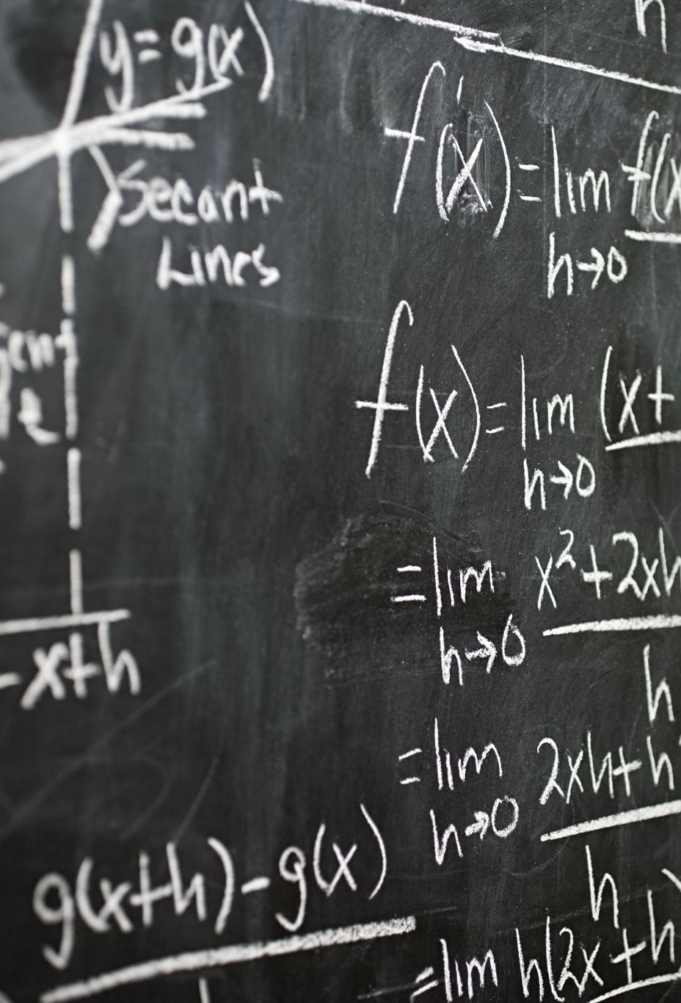

Équations discrétisées pour chaque méthode de résolution
Euler explicite:
$T_{i}^{t+∆t}=T_{i+1}^{t}\left(\frac{∆tk}{ϱCp{∆z}^{2}}\right)+T_{i}^{t}\left(1−\frac{2∆tk}{ϱCp{∆z}^{2}}\right)+T_{i−1}^{t}\left(\frac{∆tk}{ϱCp{∆z}^{2}}\right)$

Slide 7

Équations discrétisées pour chaque méthode de resolution (suite)
Euler implicite:
$T_{i}^{t}={−T}_{i+1}^{t+∆t}\left(\frac{∆tk}{ϱCp{∆z}^{2}}\right)+T_{i}^{t+∆t}\left(1+\frac{2∆tk}{ϱCp{∆z}^{2}}\right)−T_{i−1}^{t+∆t}\left(\frac{∆tk}{ϱCp{∆z}^{2}}\right)$

Slide 8
Logiciel
Utilisation de fonctions pour les deux méthodes de resolution, condition initiale et condition au bas du plan
Utilisation d’un class pour les paramètres
Calcul avec des boucles for
Fichier de correction distinc
Utilisation de GitHub

Slide 9

Vérification

Slide 10
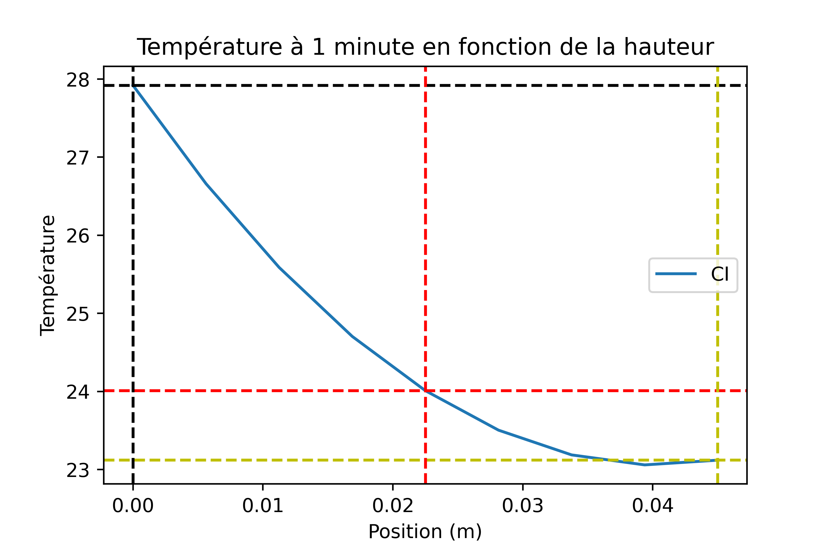
Vérification d’une condition
Courbe de Vandermonde avec les points d’intersection des données expérimentales

Slide 11
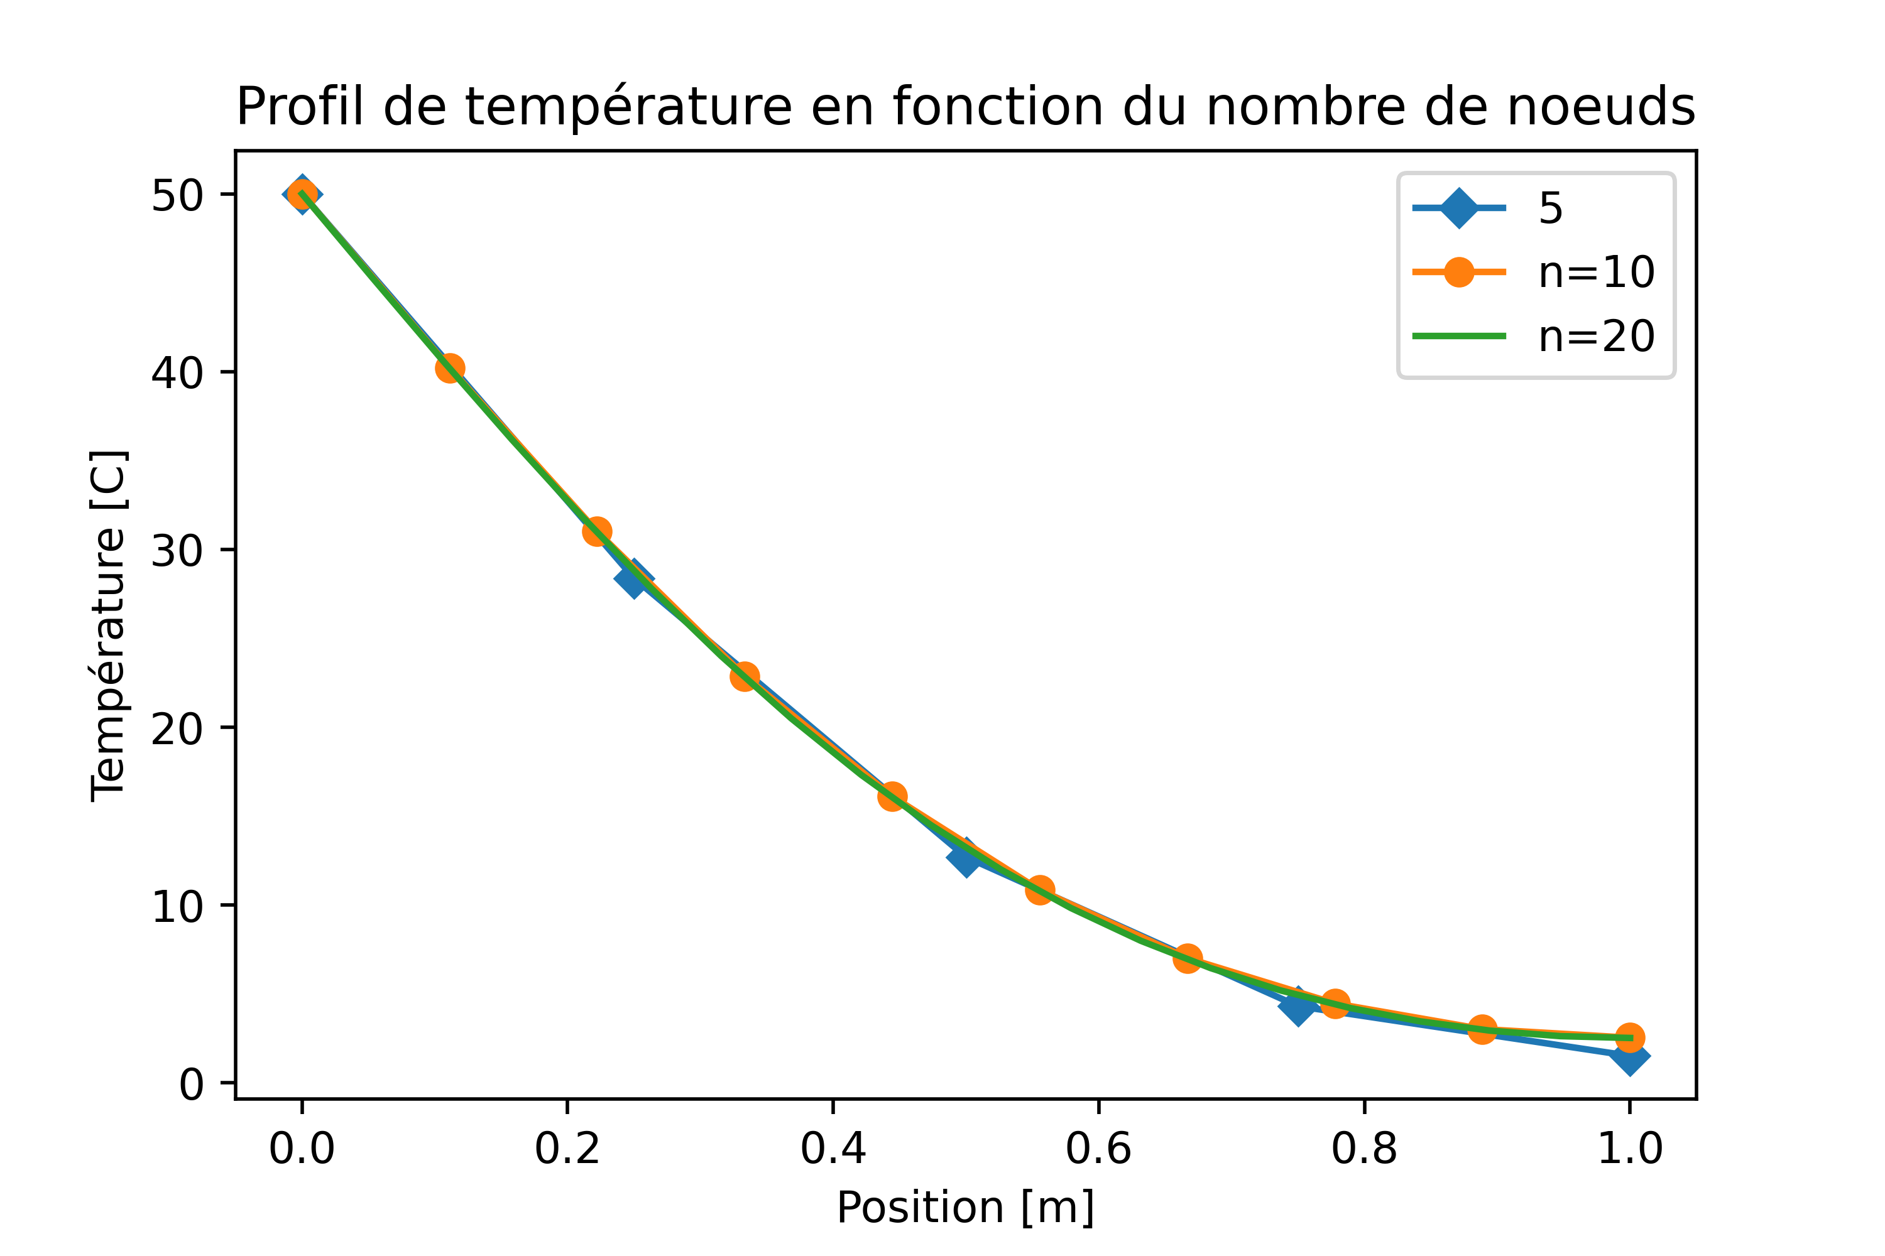
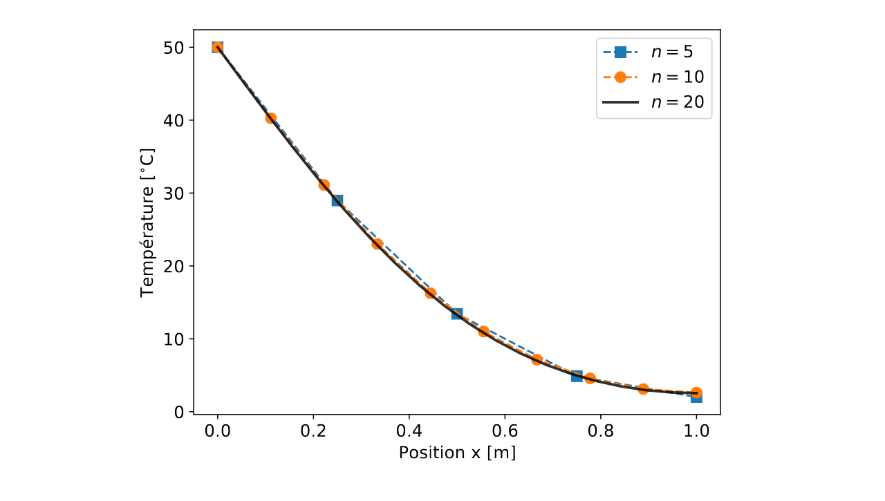
Vérification et validation des méthodes
Uitlsation d’un résultat des notes de cours, tige 1D en régime transitoire
S’applique pour Euler implicite, car les deux fonctions retourne Presque les mêmes valeurs

